Slide 1
Mergovanie Datasetov s mačkami
Autor:

Slide 2
Úvod do problematiky
Množstvo databáz, v mnohých formátoch
Dáta:
pawpeds.com
tree.sibcat.info (ruská databáza)

Slide 3
Motivácia
Potreba zjednotiť formát
Všetky údaje na jednom mieste
Odstránenie duplikátov medzi datasetmi

Slide 4
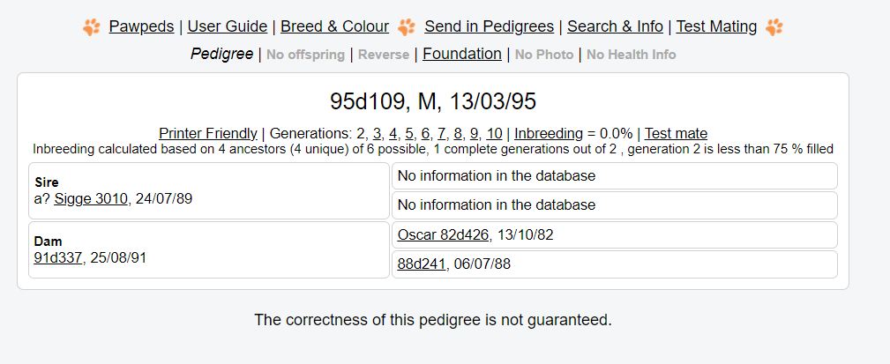
Súčasné riešenie
pawpeds.com

Slide 5
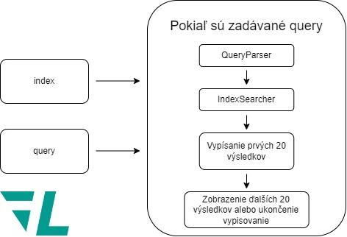
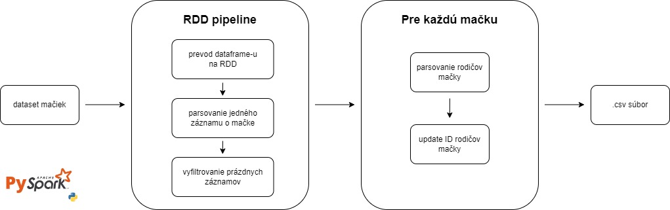
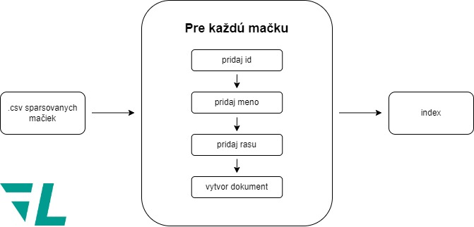
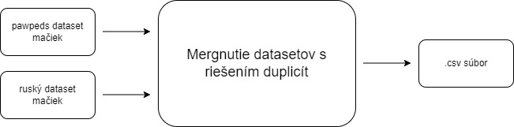
Riešenie
Crawlovanie → Parsovanie → Indexovanie → Vyhľadávanie

Slide 6
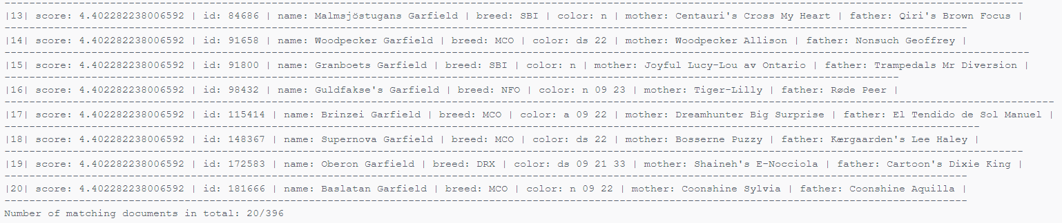

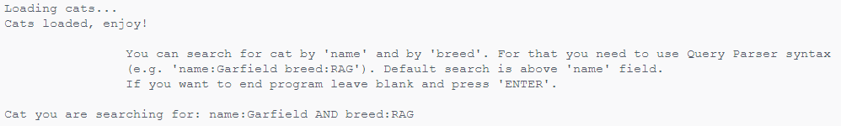
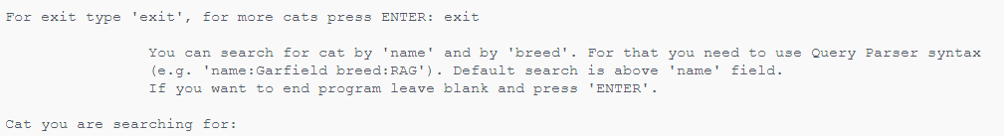
Riešenie

Slide 7
vyhodnotenie
Pawpeds | Náš projekt
Apaws Good Lordy Miss Tortie | Bastetkatz Lord Vanderbilt
Bastetkatz Lord Vanderbilt | Bemisu Lord Bigglesworth
Bemisu Lord Bigglesworth | Softskins Lord Oolong
Britanya Lord E Im Naked | Malinkas Lord Vortigem
Kochav Ha-Carmel Lord of the Ring | Sayyads Lord O'Shea
Malinkas Lord Vortigem | Zoot'z Lord Loxley
Marlen Milord Le Grand Oray | Zoot'z Lord Lucan
Miki Sanukis de Lord Grand Animal | Zoot'z Lord Link
Sayyads Lord O'Shea | Britanya Lord E Im Naked
Sayyads Warlord | Britanya's Lord E. I'm Naked
Softskins Lord Oolong | Voila DJ Lord van Anubis
Voila DJ Lord van Anubis | Miki Sanukis de Lord Grand Animal
Zoot'z Lord Link | Kochav Ha-Carmel Lord of the Ring
Zoot'z Lord Loxley
Zoot'z Lord Lucan
Precision: 12/13 = 0.92
Recall: 12/15 = 0.80

Slide 8
Vyhodnotenie

